Slide 1
Comunicare și conflict
Lector dr. Daniela Dumulescu

Slide 2
Comunicarea
La ce ne ajută?
La ce vă duce cu gândul?
De ce este importantă?
Ce tipuri de comunicare cunoașteți

Slide 3
Comunicarea
Exprimăm nevoile;
Rezolvăm conflicte;
Socializăm cu ceilalți;
Înțelegem lumea din jurul nostru;
Limbajul = organizarea gândurilor (intern).

Slide 4
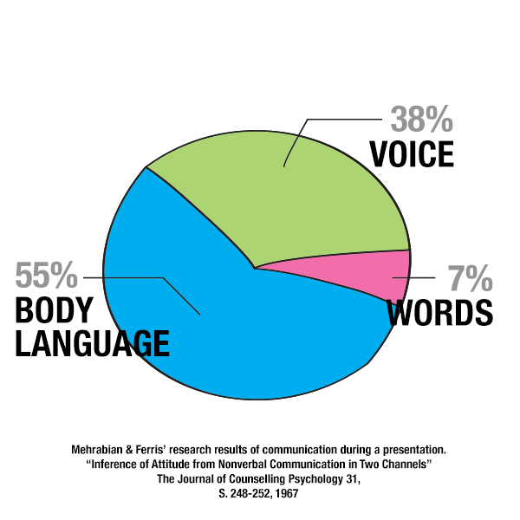
Comunicarea
De trei feluri:
verbală;
non-verbală;
paraverbală.

Slide 5
Comunicarea nonverbală
Mesaje transmise de la o persoană la alta prin alte căi decât cele lingvistice:
mesaje corporale;
comunicare spaţială;
paralimbajul (i.e. ton, ritm, volum al vocii).
Comunicarea prin limbaj nonverbal permite:
transmiterea unui mesaj de sine stătător;
accentuarea unui mesaj verbal pe care vrem să îl transmitem.

Slide 6
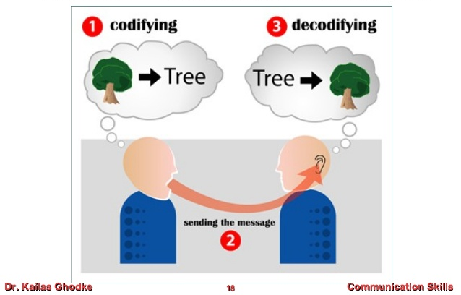
Procesul comunicării

Slide 7
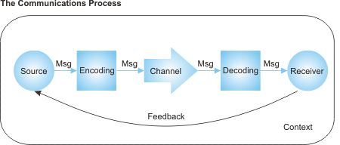
Procesul comunicării

Slide 8
Comunicarea
Abilităţi necesare comunicării:
ascultarea activă;
transmiterea asertivă* a mesajului;
identificarea surselor de conflict şi utilizarea strategiilor pentru soluţionarea conflictului;
utilizarea acestor abilităţi în diferite contexte de comunicare (dialog, comunicare de grup, comunicare directă sau mediată).
Asertiv = ?

Slide 9
Pasivitatea
Răspunsul unei persoane care încearcă să evite confruntările, conflictele, îşi doreşte ca toată lumea să fie mulţumită, fără a ţine cont de dorinţele sau drepturile personale.
Agresivitatea
Reacţie comportamentală prin care îl blamezi şi îl acuzi pe celălalt, încalci regulile impuse de autorităţi (părinţi, profesori, poliţie), eşti insensibil la sentimentele celorlalţi, nu-ţi respecţi colegii, consideri că tu ai mereu dreptate, rezolvi problemele prin violenţă, consideri că drepturile tale sunt mai importante decât ale altora.
Pasiv-agresiv?

Slide 10
Consecinţe sociale ale comportamentelor asertive, pasive, agresive
Asertiv | Agresiv | Pasiv
Ceilalți sunt încântați că le iau in considerare dorintele. | Ceilalți nu sunt încântați că nu le iau în considerare dorințele. | Ceilalți sunt încântați că le iau în considerare dorințele.
Ceilalți mă privesc cu respect. | Ceilalți mă privesc cu teamă. | Ceilalți nu mă respectă.
Ceilalți sunt motivați să mă trateze în mod similar. | Ceilalți sunt motivați să mă trateze în mod similar. | Ceilalți nu au încredere în sinceritatea mea.
Ceilalți îmi caută compania. | Ceilalți îmi evită compania. | Ceilalți mă tratează „ca pe un preș”.

Slide 11
Consecinţe de rationament ale comportamentelor asertive, pasive, agresive
Asertiv | Agresiv | Pasiv
Mă aștept ca lumea sa fie prietenoasa. | Mă aștept ca lumea să fie ostilă și dezinteresată. | Mă aștept ca lumea să fie ostilă și dezinteresată.
Mă aștept ca altii sa fie atenti la nevoile mele. | Mă aștept ca alții să profite de mine. | Mă aștept ca alții să nu fie atenți la nevoile mele.
Mă aștept ca nevoile mele să se îndeplinească. | Mă aștept ca nevoile mele să se îndeplinească. | Mă aștept ca nevoile mele să nu se îndeplinească.
Consider că am control asupra mediului meu înconjurator. | Consider că trebuie să controlez mediul meu înconjurător. | Consider că alții controlează mediul meu înconjurător.
Mă aștept să îmi îndeplinesc scopurile și idealurile. | Mă aștept să îmi îndeplinesc scopurile și idealurile. | Nu mă aștept să îmi îndeplinesc scopurile și idealurile.

Slide 12
Consecinţe emotionale si comportamentale ale comportamentelor asertive, pasive, agresive
Consecinte emotionale
Asertiv | Agresiv | Pasiv
Bucurie | Furie; teamă | Teamă, tristețe, furie
Consecinte comportamentale
Asertiv | Agresiv | Pasiv
Abordare pozitivă | Abordare negativă | Evitare; episoade de abordare negativă

Slide 13
Comunicarea pasiv-agresivă
= agresiune non-verbală, care se manifestă în comportament negativ (Harm, 2011);
- lipsă de autenticitate, sinceritate și respect față de celălalt;
Poate fi de două feluri:
A. engl. covert (mascată, ascunsă)
B. engl. overt (evidentă, ¸pe față¨)
Distructivă în relații, poate lua forma abuzului emoțional și are un impact semnificativ asupra încrederii în relații.
Motivația?

Slide 14
Comunicarea pasiv-agresivă
În copilărie:
– modele familiale de rezolvare a conflictului și exprimare personală;
- pedepsirea sau ridiculizarea emoțiilor și nevoilor copilului (Dapoi ce, nu-mi zice că-ți place ceaiul? Cine bea ceai?; Nu mă supăra!; Nu mă face de rușine!; Să îți fie rușine, vezi ce m-ai făcut să fac?)
- Receptorul: se simte confuz, rănit, vinovat, supărat și frustrat;
- Emițătorul blochează calea spre soluționarea conflictului, îl menține și amplifică, fără să și-l asume;
Consecințe: Se creează resentimente care se adâncesc în timp.

Slide 15
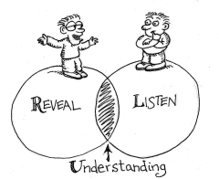
Comunicare eficientă – responsabilitatea mutuală

Slide 16
Comunicarea asertivă
Abilitatea de a ne exprima emoţiile şi convingerile fără a afecta şi ataca drepturile celorlalţi.
Principii de dezvoltare a comunicării asertive:
spune NU atunci când este încălcat un drept sau o valoare personală;
exprimă-ţi opiniile personale specific şi clar – evită formulările generale.
schimbă discuţia sau evită persoana atunci când nu poţi comunica asertiv.
scoate în evidenţă consecinţele negative ale comportamentului altei persoane asupra ta.

Slide 17
Comunicarea
Asertivitate:
Exprimarea ideilor și a sentimentelor pozitive și negative într-o manieră deschisă;
Directă;
Recunoașterea și afirmarea drepturilor personale și ale celuilalt;
Asumarea responsabilității acțiunilor personale fără judecată și blamare.

Slide 18
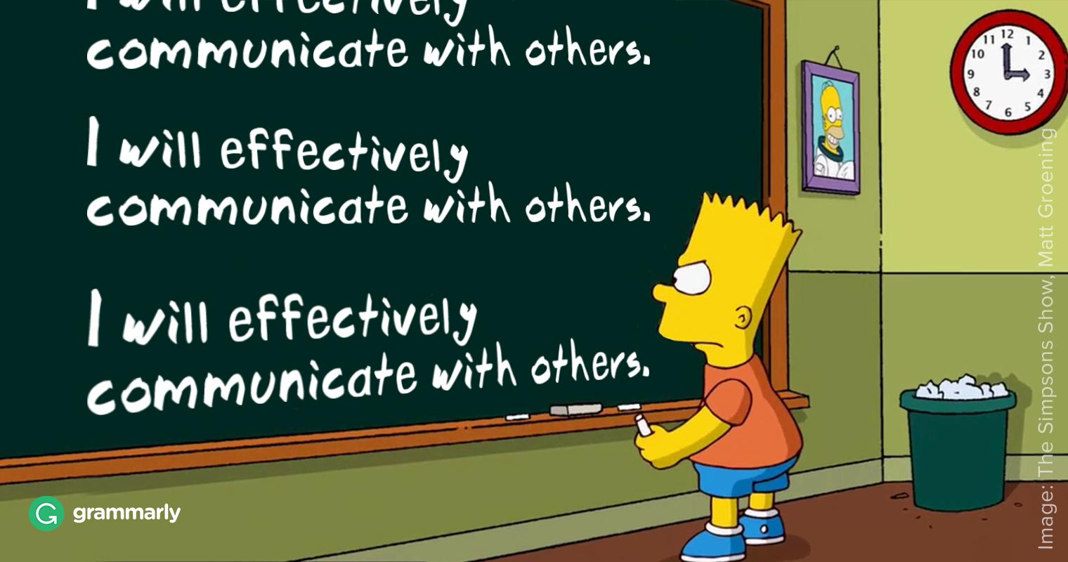
Abilităţile de comunicare

Slide 19
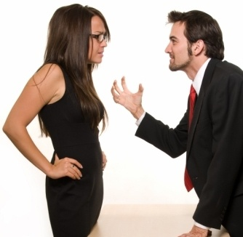
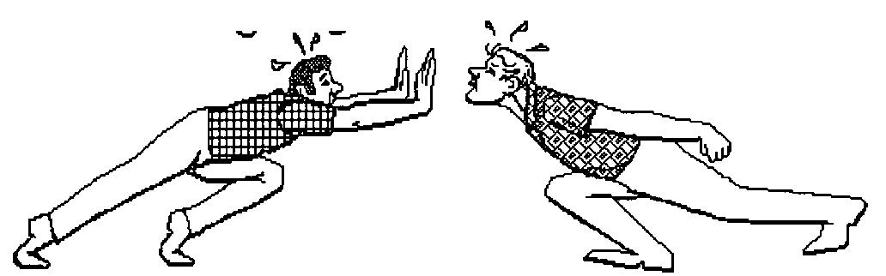
CONFLICTUL

Slide 20
Parte firească a procesului de comunicare.
Situaţii conflictuale:
Două sau mai multe persoane au interese diferite într-o situaţie.
Aceste interese sunt contradictorii şi împiedică procesul de comunicare adecvată între acele persoane.

Slide 21
EFECTE POZITIVE ALE CONFLICTULUI:
creşte motivaţia pentru schimbare
îmbunătăţeşte identificarea problemei şi a soluţiilor
creşte coeziunea unui grup după soluţionarea comună a conflictului
creşte capacitatea de adaptare la realitate
oportunitate pentru dezvoltarea deprinderilor
dezvoltă creativitatea

Slide 22
EFECTE NEGATIVE ALE CONFLICTULUI:
reduce implicarea în activitate
reduce sentimentul încrederii în sine
polarizează poziţiile şi se formează coaliţii
dileme morale
dificultăţi în luarea deciziilor

Slide 23
OBSTACOLE ÎN PROCESUL REZOLVĂRII CONFLICTULUI
Tendinţa naturală de a explica mai întâi punctul nostru de vedere
Ineficienţa noastră ca şi ascultători
Teama că lucrurile nu vor ieşi aşa cum ne dorim
Presupoziţia că noi vom pierde iar celălalt va câştiga

Slide 24
METODE DE ABORDARE A CONFLICTELOR
Metoda câştig – pierdere: una din părţi primeşte ceea ce a cerut a fi rezolvat, iar partea cealaltă pierde (ex. competiţii)
Metoda pierdere – pierdere (ex. compromis, războaie)
Metoda câştig – câştig: cererile tuturor părţilor sunt satisfăcute (ex. negociere)

Slide 25
STRATEGIILE CELE MAI FRECVENTE PENTRU A OBŢINE SOLUŢIA OPTIMĂ
Renunţarea
Oboseală, ameninţare fizică, situaţii lipsite de importanţă
Soluţie permanentă, discuţia nu este reluată
Evitarea
Timp pentru calmare sau pregătire, nu avem nimic de câştigat din situaţia respectivă
!Folosirea frecventă denotă dezinteres
Dominarea
Acţiunea unei persoane care are putere, control sau expertiză
Necesară o soluţie rapidă şi nu există alternativă
Delegarea responsabilităţii
Împuternicirea celeilalte persoane, cu rolul de a creşte încrederea între parteneri

Slide 26
STRATEGIILE CELE MAI FRECVENTE PENTRU A OBŢINE SOLUŢIA OPTIMĂ
Apelul la un mediator
Situaţii încărcate emoţional, unul dintre parteneri nu cooperează, unul dintre parteneri ameninţă cu răzbunarea
Folosirea umorului
Persoanele implicate sunt pe poziţie de egalitate, conflictul este minor.
! Folosirea frecventă denotă evitare, distragerea atenţiei de la o problemă serioasă
Compromisul
Problemă complexă, alte metode au eşuat, raportul de putere între parteneri este egal, ambii parteneri au dreptate dar văd lucrurile diferit.
Integrarea şi colaborarea
Nici unul nu deţine suficiente informaţii despre problemă, pot reorienta situaţia sub forma unei colaborări.

